Slide 1

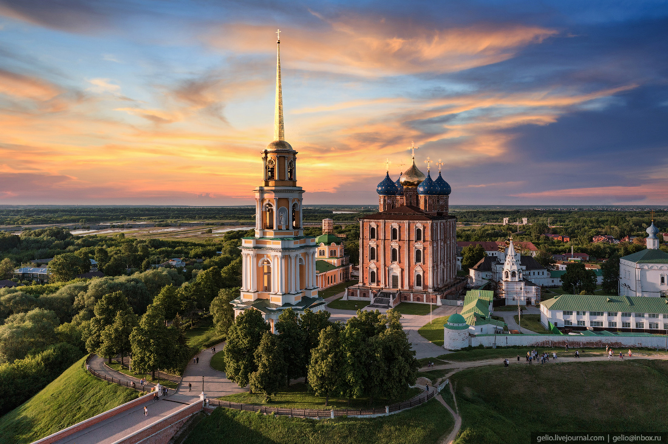
«БЮДЖЕТ ДЛЯ ГРАЖДАН» к проекту решения
Рязанской городской Думы «Об утверждении бюджета города Рязани
на 2026 год и на плановый период 2027-2028 годов»

Slide 2
ЧТО ТАКОЕ муниципальный БЮДЖЕТ?
Слово это заимствовано из Англии, где в старину канцлер казначейства приносил ежегодно в парламент мешок с деньгами и произносил речь, которая собственно и называлась старинным нормандским словом "Bougette"
(т.е. кожаный мешок)
БЮДЖЕТ
ДОХОДЫ
бюджета
РАСХОДЫ
бюджета
- форма образования и расходования денежных средств, предназначенных для финансового обеспечения задач
и функций
органов местного самоуправления
поступающие в бюджет денежные средства (налоги юридических
и физических лиц, штрафы, административные платежи и сборы, финансовая помощь)
направляемые из бюджета денежные средства
(финансовое обеспечение социальных обязательств муниципальных учреждений,
дорожное хозяйство, ЖКХ и транспорт, капитальное строительство и др.)
ДЕФИЦИТ бюджета - превышение расходов бюджета над его доходами
ПРОФИЦИТ бюджета - превышение доходов бюджета над его расходами
1

Slide 3

ЭТАПЫ БЮДЖЕТНОГО ПРОЦЕССА
Контрольно-счетная палата и органы местного самоуправления
Органы местного самоуправления
РАЗРАБОТКА ПРОГНОЗА СОЦИАЛЬНО-ЭКОНОМИЧЕСКОГО РАЗВИТИЯ ГОРОДА НА ОЧЕРЕДНОЙ ФИНАНСОВЫЙ ГОД И ПЛАНОВЫЙ ПЕРИОД
РАЗРАБОТКА ДОКУМЕНТОВ И МАТЕРИАЛОВ, НЕОБХОДИМЫХ ДЛЯ ФОРМИРОВАНИЯ БЮДЖЕТА ГОРОДА
СОСТАВЛЕНИЕ ПРОЕКТА БЮДЖЕТА ГОРОДА
РАССМОТРЕНИЕ И УТВЕРЖДЕНИЕ БЮДЖЕТА ГОРОДА
ИСПОЛНЕНИЕ БЮДЖЕТА ГОРОДА
ОСУЩЕСТВЛЕНИЕ БЮДЖЕТНОГО УЧЕТА
УТВЕРЖДЕНИЕ ОТЧЕТА ОБ ИСПОЛНЕНИИ БЮДЖЕТА ГОРОДА
ОРГАНИЗАЦИЯ И ОСУЩЕСТВЛЕНИЕ МУНИЦИПАЛЬНОГО ФИНАНСОВОГО КОНТРОЛЯ
Органы местного самоуправления, финансовые органы
Законодательные (представительные) органы власти
Органы местного самоуправления, финансовые органы
Органы местного самоуправления, финансовые органы
Органы местного самоуправления, финансовые органы
Законодательные (представительные) органы власти
2

Slide 4


Как налогоплательщик
ГРАЖДАНИН - УЧАСТНИК БЮДЖЕТНОГО ПРОЦЕССА
бюджет
Помогает формировать доходную часть бюджета (налог на доходы физических лиц)
Получает социальные гарантии – расходная часть бюджета (образование, культура, физическая культура и спорт, социальные выплаты и др.)
Как получатель социальных гарантий
Граждане – как налогоплательщики, и как потребители общественных благ – должны быть уверены в том, что передаваемые ими в распоряжение государства средства используются прозрачно и эффективно, приносят конкретные результаты как для общества в целом, так и для каждой семьи, для каждого человека.
3

Slide 5

Механизм участия гражданина в бюджетном процессе
Проявить активность
Ознакомиться с федеральным законом № 131-ФЗ от 06.10.2003 в ред. 02.11.2023 «Об общих принципах организации местного самоуправления в РФ» и с Бюджетным Кодексом РФ
Ознакомиться с проектом бюджета
Администрация города готовит проект бюджета, который подлежит официальному опубликованию на сайте администрации и обсуждению на публичных слушаниях
Изложить свои предложения
Подготовить свои обоснованные предложения (изменения) в проект. Выступить в качестве активного участника, защищающего свои интересы. Каждый житель вправе высказать свое мнение, представить материалы, письменные предложения и замечания для включения их в протокол публичных слушаний.
Принять участие в публичных слушаниях
Публичные слушания проводятся в целях:
1) обеспечения участия жителей города Рязани в обсуждении проекта бюджета города;
2) выявления мнения населения и подготовки рекомендаций по итогам обсуждения населением проекта бюджета города;
3) изучения и обобщения предложений и рекомендаций жителей города Рязани по проекту бюджета города.
Проконтролиро-вать решение Рязанской городской Думы
Заключение о результатах публичных слушаний с мотивированным обоснованием принятых решений публикуется (обнародуется) в средствах массовой информации и размещается на официальном сайте Рязанской городской Думы в информационно-телекоммуникационной сети «Интернет»
4

Slide 6
ДОХОДЫ БЮДЖЕТА ГОРОДА
Доходы бюджета - поступающие в бюджет денежные средства
Безвозмездные поступления
Налоговые доходы
Неналоговые доходы
Поступления доходов от использования муниципального имущества, от продажи имущества, платы за негативное воздействие на окружающую среду, штрафы и иные неналоговые доходы
Поступления от уплаты налогов, установленных законодательством РФ о налогах и сборах, и местных налогов, например:
- налог на доходы физических лиц,
- налог на имущество физических лиц,
- земельный налог,
и иные налоговые доходы
Поступающие в бюджет денежные средства из бюджета Рязанской области (межбюджетные трансферты) и от физических и юридических лиц, в том числе добровольные пожертвования
5

Slide 7










РАЗДЕЛЫ КЛАССИФИКАЦИИ РАСХОДОВ БЮДЖЕТА
0100 Общегосударственные вопросы
0300 Национальная безопасность и правоохранительная деятельность
Расходы бюджета – это выплачиваемые из бюджета денежные средства, за исключением средств, являющихся источниками финансирования дефицита бюджета
1000 Социальная политика
0400 Национальная экономика
0500 Жилищно-коммунальное хозяйство
0600 Охрана окружающей среды
1300 Обслуживание государственного (муниципального) долга
0700 Образование
1100 Физическая культура и спорт
0800 Культура
6

Slide 8
При формировании бюджета города Рязани на 2026 год и на плановый период 2027 и 2028 годов учтены основные положения:
Послания Президента Российской Федерации Федеральному Собранию Российской Федерации от 29 февраля 2024 года
Указа Президента Российской Федерации от 07 мая 2024 года № 309 «О национальных целях развития Российской Федерации на период до 2030 года и на перспективу до 2036 года»
Основных направлений бюджетной, налоговой и таможенно-тарифной политики Российской Федерации на 2026 год и на плановый период 2027 и 2028 годов
Основных направлений бюджетной и налоговой политики Рязанской области на 2026 год и на плановый период 2027 и 2028 годов
Основных направлений бюджетной и налоговой политики города Рязани на 2026 год и на плановый период 2027 и 2028 годов
Прогноза социально-экономического развития города Рязани на 2026 год и на период до 2028 года
7

Slide 9
ОСНОВНЫЕ ПАРАМЕТРЫ БЮДЖЕТА ГОРОДА РЯЗАНИ на 2026 год и на плановый период 2027 и 2028 годов
млн. рублей
ПОКАЗАТЕЛИ | План на 2025 год (на 1 октября с учетом уточнения в соответствии с решением РГД от 03.10.2025 № 214-IV ) | Проект бюджета на 2026 год | Отклонение 2026 к 2025 в % | Проект бюджета на 2027 год | Отклонение 2027 к 2026 в % | Проект бюджета на 2028 год | Отклонение 2028 к 2027 в %
ДОХОДЫ | 25 072,7 | 19 484,3 | 77,7 | 20 097,9 | 103,1 | 20 350,5 | 101,3
собственные | 9 344,2 | 9 524,3 | 101,9 | 10 585,0 | 111,1 | 11 223,9 | 106,0
- налоговые | 8 416,2 | 8 767,7 | 104,2 | 9 926,7 | 113,2 | 10 558,3 | 106,4
- неналоговые доходы | 928,0 | 756,6 | 81,5 | 658,3 | 87,0 | 665,6 | 101,1
безвозмездные поступления | 15 728,4 | 9 960,0 | 63,3 | 9 506,9 | 95,5 | 9 126,6 | 96,0
РАСХОДЫ | 26 374,2 | 20 151,0 | 76,4 | 20 727,0 | 102,9 | 20 768,5 | 100,2
ДЕФИЦИТ (ПРОФИЦИТ) +,- | -1 301,5 | -666,7 |  | -635,1 |  | -418,0
8

Slide 10
ДИНАМИКА ПОСТУПЛЕНИЙ НАЛОГОВЫХ И НЕНАЛОГОВЫХ ДОХОДОВ
млн. рублей
9 344,2
9

Slide 11
СТРУКТУРА НАЛОГОВЫХ ДОХОДОВ БЮДЖЕТА ГОРОДА НА 2026 ГОД
10

Slide 12
110,2%
108,7%
100,6%
110,3%
млн. руб.
68,9%
196,4%
млн. руб.
НАЛОГ НА ДОХОДЫ ФИЗИЧЕСКИХ ЛИЦ
ЗЕМЕЛЬНЫЙ НАЛОГ
11

Slide 13
ДОХОДЫ ОТ ГОСПОШЛИНЫ
млн. руб.
103,4%
100,1%
100,2%
72,0%
100,8%
100,8%
млн. руб.
НАЛОГ НА ИМУЩЕСТВО ФИЗИЧЕСКИХ ЛИЦ
12

Slide 14
107,0%
103,2%
103,3%
135,3%
100,6%
108,3%
млн. руб.
млн. руб.
НАЛОГИ НА СОВОКУПНЫЙ ДОХОД
АКЦИЗЫ
13

Slide 15
СТРУКТУРА НЕНАЛОГОВЫХ ДОХОДОВ БЮДЖЕТА ГОРОДА НА 2026 ГОД
14

Slide 16
90,9%
101,0%
102,9%
АРЕНДНАЯ ПЛАТА ЗА МУНИЦИПАЛЬНОЕ ИМУЩЕСТВО
млн. руб.
96,2%
99,2%
95,3%
млн. руб.
Арендная плата за землю
15

Slide 17

104,0%
104,0%
116,1%
100,0%
100,0%
млн. руб.
млн. руб.
89,7%
Платежи за наем муниципального жилищного фонда
ДОХОДЫ ОТ РАЗМЕЩЕНИЯ НТО И РЕКЛАМНЫХ КОНСТРУКЦИЙ
16

Slide 18
118,4%
100,1%
99,7%
млн. руб.
52,4%
100,0%
100,0%
млн. руб.
Доходы от реализации имущества и земельных участков
ДИВИДЕНТЫ ПО АКЦИЯМ
ШТРАФЫ, САНКЦИИ, ВОЗМЕЩЕНИЕ УЩЕРБА
63,6%
24,1%
93,7%
млн. руб.
17

Slide 19
ДИНАМИКА ПОСТУПЛЕНИЙ ДОХОДОВ БЮДЖЕТА ГОРОДА РЯЗАНИ
млн. рублей
18

Slide 20
ОБЪЕМ БЕЗВОЗМЕЗДНЫХ ПОСТУПЛЕНИЙ ИЗ ОБЛАСТНОГО БЮДЖЕТА
млн. рублей
Показатели | 2026 год | 2027 год | 2028 год
МЕЖБЮДЖЕТНЫЕ ТРАНСФЕРТЫ, ВСЕГО | 9 960,0 | 9 506,9 | 9 126,6
Дотации | 285,6 | 183,9 | 124,8
Субвенции , всего | 8 765,5 | 8 700,4 | 8 663,6
в том числе: на выполнение передаваемых полномочий субъектов Российской Федерации | 8 568,6 | 8 514,4 | 8 473,8
на содержание ребенка, находящегося под опекой, попечительством, а также вознаграждение, причитающееся опекуну (попечителю), приемному родителю | 89,1 | 92,6 | 96,4
на компенсацию части платы, взимаемой с родителей (законных представителей) за присмотр и уход за детьми, посещающими образовательные организации, реализующие образовательные программы дошкольного образования | 93,0 | 93,1 | 93,1
на обеспечение детей-сирот и детей, оставшихся без попечения родителей, лиц из числа детей-сирот и детей, оставшихся без попечения родителей, жилыми помещениями | 12,5 | 0,0 | 0,0
на осуществление полномочий по составлению (изменению) списков кандидатов в присяжные заседатели федеральных судов общей юрисдикции в Российской Федерации | 2,3 | 0,3 | 0,3
Субсидии, всего | 908,9 | 622,6 | 338,2
в том числе: на создание новых мест в общеобразовательных организациях в связи с ростом числа обучающихся, вызванным демографическим фактором | 268,5 | 268,0 | 0,0
на организацию бесплатного горячего питания обучающихся, получающих начальное общее образование в муниципальных образовательных организациях | 363,3 | 354,6 | 338,2
на модернизацию учреждений культуры, включая создание детских культурно-просветительских центров на базе учреждений культуры | 3,9 | 0,0 | 0,0
прочие субсидии | 273,2 | 0,0 | 0,0
19

Slide 21
доля фонда оплаты труда работников социальной сферы в бюджете города рязани
млн. рублей
20 727,0
млн.руб.
20 768,5
млн.руб.
20

Slide 22
СТРУКТУРА РАСХОДОВ БЮДЖЕТА ГОРОДА РЯЗАНИ
21

Slide 23

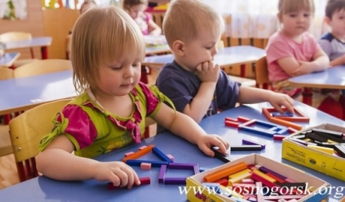
МП «РАЗВИТИЕ ОБРАЗОВАНИЯ
В ГОРОДЕ РЯЗАНИ»
(млн. рублей)
Наименование мероприятий | 2026 год | 2027 год | 2028 год
Всего | 12 160,4 | 12 560,2 | 12 371,0
Организация предоставления муниципальных услуг в учреждениях, находящихся в ведении УО и МП | 10 396,5 | 10 532,9 | 10 615,7
Организация бесплатного питания детей школьного возраста льготной категории | 173,3 | 173,3 | 173,3
Финансовое обеспечение частных организаций, осуществляющих образовательную деятельность в городе Рязани | 149,4 | 155,4 | 155,4
Проведение мероприятий, направленных на совершенствование системы патриотического воспитания детей и молодежи, формирование и развитие социально значимых ценностей, гражданственности и патриотизма | 1,2 | 1,7 | 1,7
Организация содержательного отдыха детей и подростков в каникулярное время | 135,2 | 142,0 | 147,7
Обеспечение развития профессиональной деятельности педагогических работников | 2,3 | 2,5 | 2,6
Развитие материально-технической базы учреждений и создание безопасных условий для проведения учебно-воспитательного процесса | 90,7 | 345,9 | 365,8
Обеспечение деятельности УО и МП | 66,1 | 66,2 | 66,4
Обеспечение функционирования модели персонифицированного финансирования дополнительного образования детей | 287,9 | 287,9 | 287,9
Организация бесплатного горячего питания обучающихся, получающих начальное общее образование в муниципальных образовательных организациях | 508,1 | 499,3 | 482,9
Увеличение количества мест в общеобразовательных учреждениях | 345,5 | 347,7 | 65,8
Иные мероприятия | 4,2 | 5,4 | 5,8
22

Slide 24
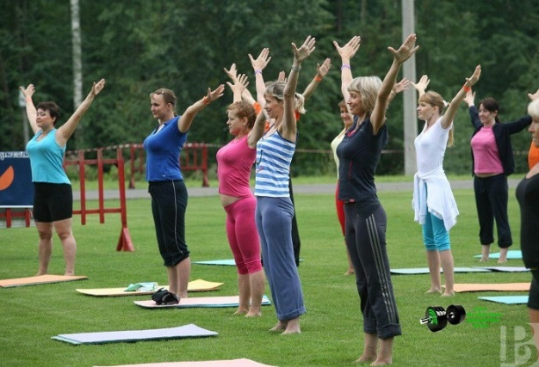
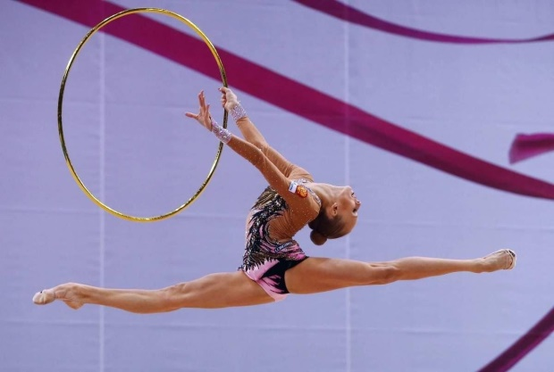
МП «Развитие физической культуры
и спорта в городе Рязани»
(млн. рублей)
Наименование мероприятий | 2026 год | 2027 год | 2028 год
Всего | 435,0 | 455,4 | 467,3
Оказание услуг (работ) физкультурно-спортивной направленности населению муниципальными спортивными школами | 405,2 | 421,4 | 430,7
Обеспечение обязательного проведения периодических медицинских осмотров (обследований) работников учреждений физической культуры и спорта | 0,6 | 0,8 | 0,8
Подготовка кадров для сферы физическая культура и спорт – поддержка граждан, обучающихся на условиях целевого обучения | 0,2 | 0,2 | 0,2
Развитие материально-технической базы учреждений физической культуры и спорта, создание безопасных условий для проведения тренировочного процесса и создание благоприятных условий для населения города к регулярным занятиям физической культурой и спортом | 3,8 | 6,4 | 8,8
Организация и проведение официальных спортивных мероприятий | 4,0 | 5,4 | 5,6
Обеспечение организации и проведения физкультурно-оздоровительных мероприятий с населением по месту жительства | 0,4 | 0,4 | 0,4
Обеспечение деятельности управления по физической культуре и массовому спорту администрации города Рязани | 20,8 | 20,8 | 20,8
23

Slide 25
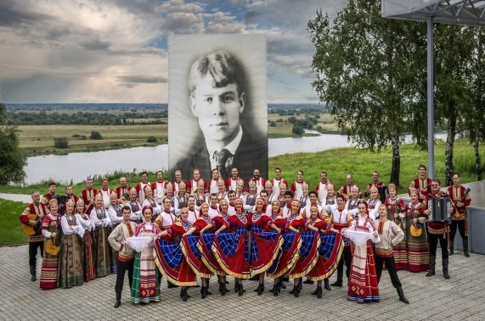
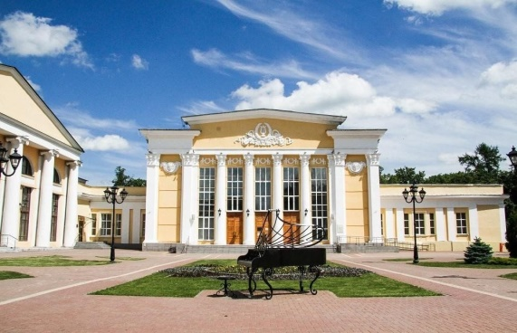
МП «КУЛЬТУРА ГОРОДА РЯЗАНИ»
(млн. рублей)
Наименование мероприятий | 2026 год | 2027 год | 2028 год
Всего | 1 110,9 | 1 156,7 | 1 178,2
Организация предоставления муниципальных услуг в учреждениях дополнительного образования, находящихся в ведении Управления культуры | 575,8 | 590,7 | 600,0
Подготовка кадров для сферы культуры - поддержка граждан, обучающихся на условиях целевого обучения | 1,1 | 1,1 | 1,2
Проведение обязательных периодических медицинских осмотров (обследований) работников | 0,7 | 1,0 | 1,0
Предоставление муниципальных услуг в учреждениях культуры, находящихся в ведении Управления культуры | 449,3 | 460,3 | 465,3
Обеспечение населения библиотечным, библиографическим и информационным обслуживанием удаленно через сеть Интернет | 35,6 | 36,4 | 36,5
Организация и проведение общегородских культурно-массовых мероприятий, повышение событийной насыщенности культурной жизни города Рязани | 8,8 | 16,6 | 17,3
Создание безопасных условий пребывания в учреждениях, укрепление материально-технической базы сферы культуры | 10,9 | 7,9 | 9,2
Обеспечение деятельности Управления культуры | 28,6 | 28,6 | 28,6
Организация и проведение социально-культурных и досуговых мероприятий с населением по месту жительства | 0,07 | 0,07 | 0,07
Строительство и реконструкция объектов сферы культуры, в том числе разработка проектно-сметной документации | 0,0 | 14,0 | 19,0
24

Slide 26
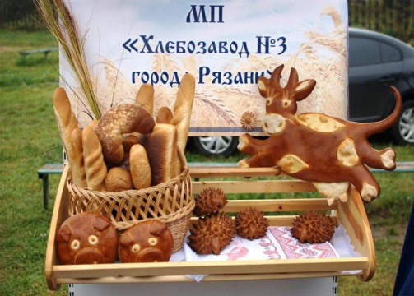
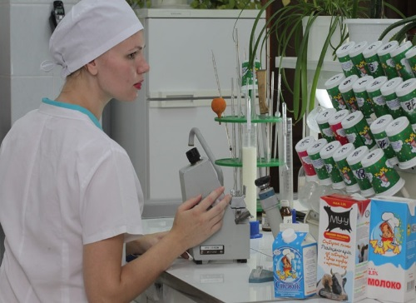
МП «СТИМУЛИРОВАНИЕ
РАЗВИТИЯ
ЭКОНОМИКИ
В ГОРОДЕ РЯЗАНИ»
(млн. рублей)
Наименование мероприятий | 2026 год | 2027 год | 2028 год
Всего | 3,2 | 3,4 | 3,5
Финансовая поддержка субъектов малого и среднего предпринимательства и некоммерческих организаций, образующих инфраструктуру поддержки субъектов малого и среднего предпринимательства города Рязани | 0,9 | 0,9 | 0,9
Организация мероприятий для малого и среднего предпринимательства | 1,0 | 1,0 | 1,0
Создание системы информирования туристов о туристских ресурсах города | 0,7 | 0,9 | 1,0
Организация международных мероприятий | 0,5 | 0,5 | 0,5
Подготовка информационных мероприятий об участии города Рязани в международной деятельности | 0,1 | 0,1 | 0,1
25

Slide 27

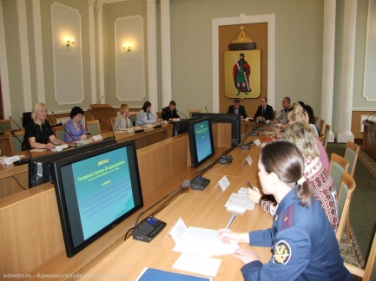
МП «Профилактика правонарушений
в городе Рязани»
(млн. рублей)
Наименование мероприятий | 2026 год | 2027 год | 2028 год
Всего | 26,0 | 23,7 | 24,6
Создание условий для добровольного участия граждан в охране общественного порядка | 2,1 | 2,1 | 2,1
Проведение мероприятий, направленных на вовлечение несовершеннолетних в культурно-досуговые, спортивно-массовые мероприятия, а также в общественно полезную деятельность | 2,8 | 2,8 | 3,0
Проведение профилактической работы с несовершеннолетними | 0,07 | 0,07 | 0,07
Создание условий для формирования негативного отношения в обществе к немедицинскому потреблению наркотиков | 0,2 | 0,2 | 0,2
Создание условий для формирования мотивации к ведению здорового образа жизни | 0,6 | 0,6 | 0,7
Обеспечение деятельности комиссий по делам несовершеннолетних и защите их прав | 17,9 | 17,9 | 18,6
26

Slide 28
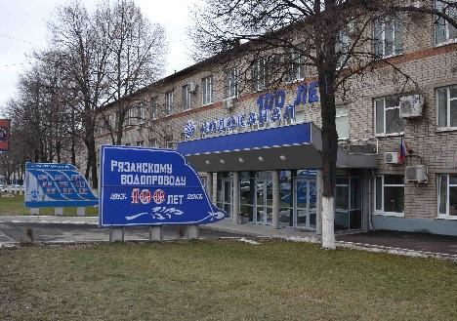
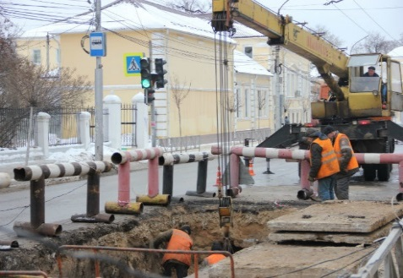
МП «Развитие жилищно-
коммунального комплекса
и энергосбережение
в городе Рязани»
(млн. рублей)
Наименование мероприятий | 2026 год | 2027 год | 2028 год
Всего | 401,1 | 432,5 | 288,2
Содержание и ремонт муниципального жилищного фонда в городе Рязани | 3,0 | 3,0 | 3,1
Создание условий для управления МКД в городе Рязани | 66,6 | 76,6 | 76,6
Развитие систем коммунальной инфраструктуры в городе Рязани | 197,2 | 215,6 | 71,2
Установка, замена, поверка индивидуальных приборов учета в муниципальном жилищном фонде | 0,2 | 0,2 | 0,2
Организация оказания банных услуг в городе Рязани | 16,8 | 19,8 | 19,8
Обеспечение деятельности управления энергетики и жилищно-коммунального хозяйства администрации города Рязани | 117,3 | 117,3 | 117,3
27

Slide 29
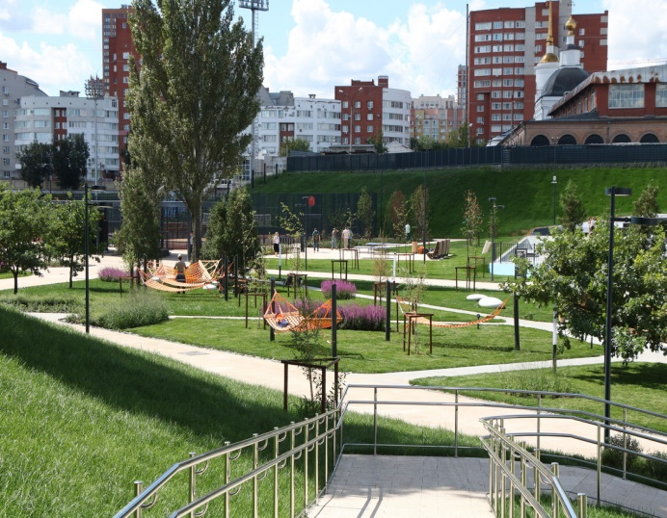
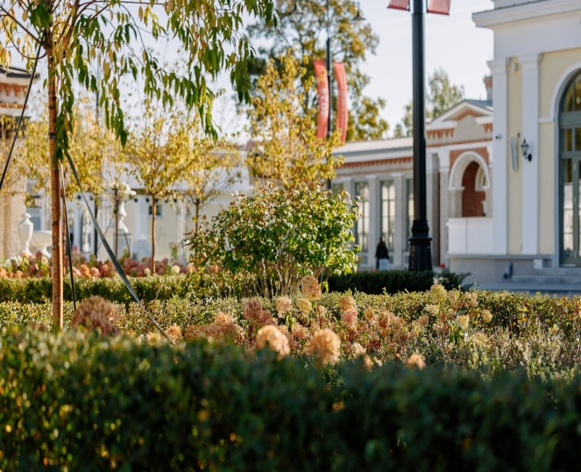
МП «Благоустройство
города Рязани»
(млн. рублей)
Наименование мероприятий | 2026 год | 2027 год | 2028 год
Всего | 708,7 | 784,7 | 675,6
Содержание и озеленение территории города | 479,0 | 420,4 | 425,1
Содержание мест захоронения | 186,8 | 196,4 | 182,6
Создание и содержание мест (площадок) накопления твердых коммунальных отходов | 2,9 | 2,9 | 2,9
Строительство и реконструкция городских кладбищ, в том числе разработка ПСД | 40,0 | 102,0 | 62,0
Снос нежилых зданий и сооружений | 0,0 | 63,0 | 3,0
28

Slide 30
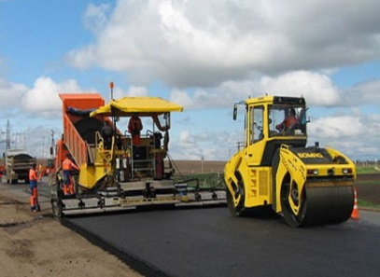
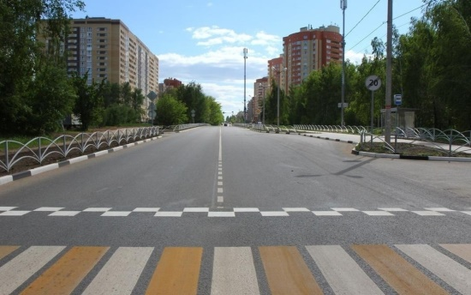
МП «Дорожное хозяйство
и развитие улично-дорожной сети
в городе Рязани»
(млн. рублей)
Наименование мероприятий | 2026 год | 2027 год | 2028 год
Всего | 1 364,6 | 1 425,8 | 1 410,1
Проведение работ, направленных на улучшение состояния улично-дорожной сети города Рязани | 1 038,1 | 1 094,8 | 1 077,5
Адаптация остановочных пунктов общественного транспорта и подходов к остановочным пунктам для обеспечения доступности инвалидам и другим маломобильным группам населения | 0,4 | 0,4 | 0,4
Обеспечение освещения на территории города | 169,2 | 170,4 | 171,5
Проведение работ, направленных на повышение безопасности дорожного движения | 101,8 | 104,9 | 105,3
Проведение работ по созданию автоматизированных информационных и управляющих систем в городе Рязани | 4,6 | 4,8 | 4,9
Обеспечение деятельности УДХиТ | 50,5 | 50,5 | 50,5
29

Slide 31
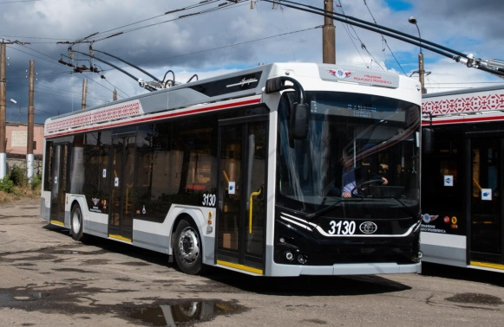
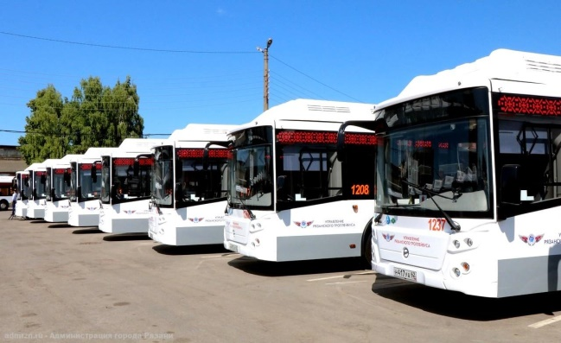
МП «Общественный транспорт
в городе Рязани»
(млн. рублей)
Наименование мероприятий | 2026 год | 2027 год | 2028 год
Всего | 604,4 | 128,8 | 71,4
Заключение муниципальных контрактов на выполнение работ, связанных с осуществлением регулярных перевозок пассажиров и багажа автомобильным транспортом и городским наземным электрическим транспортом | 589,5 | 107,8 | 63,0
Приобретение низкопольных автобусов, предназначенных для перевозки маломобильных групп граждан | 14,9 | 14,9 | 8,4
Развитие инфраструктуры (реконструкция (строительство) контактной сети троллейбусных линий, тяговых троллейбусных подстанций) городского наземного электрического транспорта | 0,0 | 6,1 | 0,0
30

Slide 32

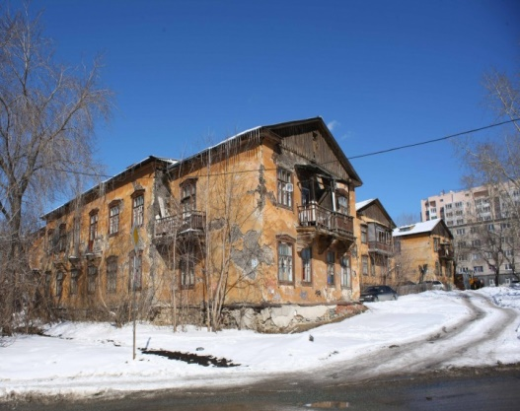
МП «Охрана окружающей среды в городе Рязани»
(млн. рублей)
Наименование мероприятий | 2026 год | 2027 год | 2028 год
Всего | 29,5 | 29,6 | 29,6
Организация и проведение экологических мероприятий, направленных на повышение уровня образования, воспитания, информированности населения | 0,4 | 0,5 | 0,5
Организация мероприятий по гуманному обращению с животными без владельцев, обитающими на территории города Рязани | 26,6 | 26,6 | 26,6
Организация мероприятий по реабилитации природного ландшафта города Рязани, в том числе занятого водными объектами | 2,4 | 2,4 | 2,4
Формирование земельных участков под массивы зеленых насаждений | 0,1 | 0,1 | 0,1
МП «Переселение граждан из аварийного жилищного фонда»
Наименование мероприятий | 2026 год | 2027 год | 2028 год
Всего | 33,4 | 57,7 | 51,4
Расселение аварийных домов, признанных аварийными с 01.01.2017 по 31.12.2023 | 31,6 | 55,9 | 49,6
Снос аварийных МКД и перевод в нежилые здания МКД, не подлежащих сносу | 1,8 | 1,8 | 1,8
31

Slide 33

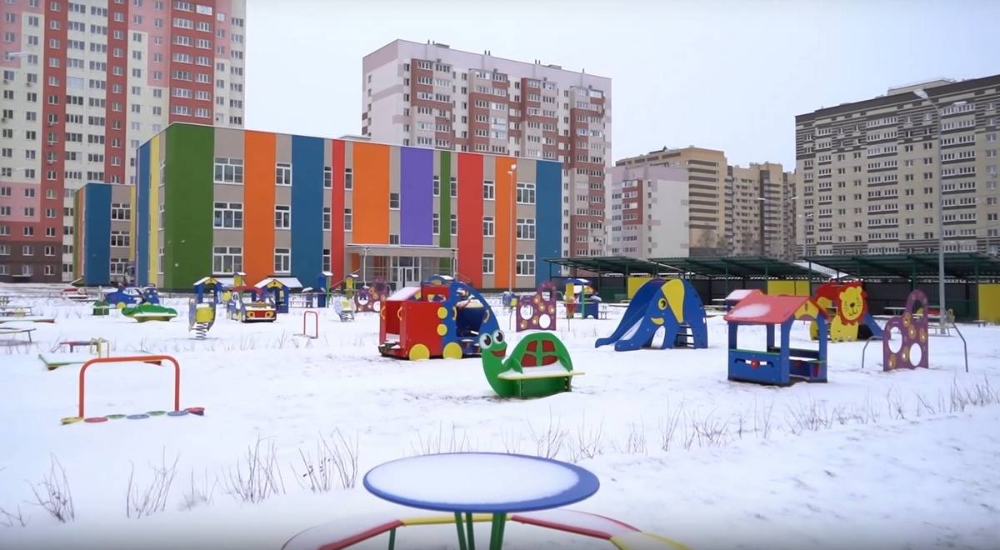
МП «ЖИЛИЩЕ»
(млн. рублей)
Наименование мероприятий | 2026 год | 2027 год | 2028 год
Всего | 141,4 | 113,9 | 239,4
Реализация проектов в рамках комплексного освоения и развития территорий, предусматривающих обеспечение земельных участков инженерной, социальной и транспортной инфраструктурой | 38,5 | 20,0 | 26,4
Разработка градостроительной и проектной документации | 14,9 | 18,7 | 126,7
Предоставление молодым семьям социальных выплат на приобретение жилья или строительство индивидуального жилого дома | 23,4 | 7,6 | 7,9
Льготное ипотечное кредитование | 1,9 | 2,0 | 2,1
Субсидирование процентной ставки по банковскому кредиту | 7,2 | 6,4 | 5,1
Осмотр местонахождения объекта адресации на территории города Рязани | 0,3 | 0,3 | 0,3
Обеспечение деятельности управления капитального строительства | 55,1 | 55,1 | 55,1
Адресное строительство детских садов | 0,0 | 3,8 | 15,8
32

Slide 34


МП «Повышение эффективности
муниципального управления»
(млн. рублей)
Наименование мероприятий | 2026 год | 2027 год | 2028 год
Всего | 1 379,4 | 1 404,1 | 1 404,2
Дополнительное профессиональное образование муниципальных служащих | 1,2 | 1,2 | 1,2
Управление муниципальным имуществом города Рязани | 4,6 | 4,6 | 4,6
Обеспечение деятельности администрации города Рязани | 683,7 | 683,3 | 683,3
Обеспечение деятельности муниципальных казенных учреждений, подведомственных администрации города Рязани | 687,0 | 712,0 | 712,0
Выполнение переданных государственных полномочий по созданию административных комиссий и определению перечня должностных лиц, уполномоченных составлять протоколы об административных правонарушениях | 2,9 | 3,0 | 3,1
33

Slide 35

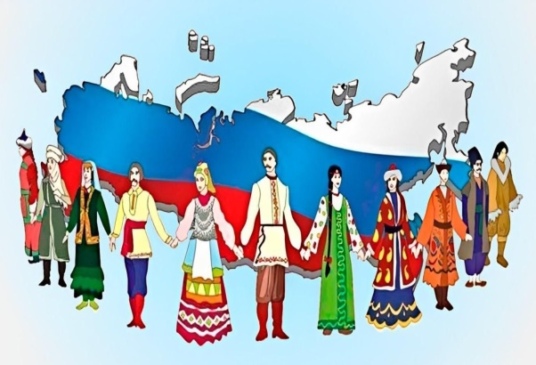
МП «Гармонизация межнациональных (межэтнических),
межконфессиональных и межкультурных отношений
в городе Рязани»
(млн. рублей)
Наименование мероприятий | 2026 год | 2027 год | 2028 год
Всего | 1,0 | 1,3 | 1,4
Проведение мероприятий, направленных на сохранение национальных традиций и религиозных обычаев среди национально-культурных, религиозных и иных национальных общественных объединений города | 0,2 | 0,2 | 0,2
Проведение мероприятий, направленных на воспитание у детей, подростков и молодежи уважительного отношения к национальным традициям и религиозным обычаям народов, проживающих на территории города | 0,4 | 0,6 | 0,6
Проведение мероприятий, направленных на укрепление межнациональных, межконфессиональных и межкультурных отношений среди жителей города Рязани | 0,3 | 0,4 | 0,4
Проведение конференций, «круглых столов», семинаров, методических совещаний, тематических вечеров, занятий, мастер-классов, интеллектуальных игр по вопросам гармонизации межнациональных, межконфессиональных и межкультурных отношений в городе Рязани | 0,09 | 0,1 | 0,1
Проведение мероприятий, направленных на профилактику межнациональных и межконфессиональных конфликтов посредством информирования и просвещения жителей города Рязани о существующих национальных обычаях, традициях, культурах и религиях | 0,06 | 0,08 | 0,08
34

Slide 36
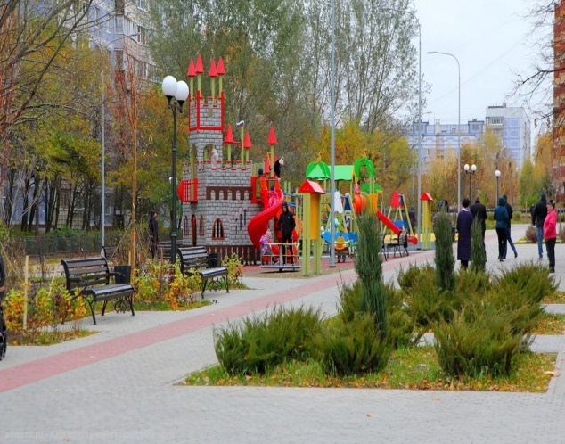
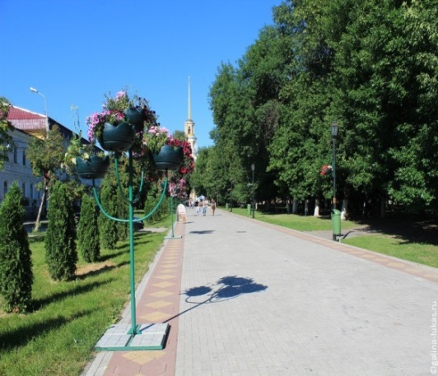
МП «Формирование современной
городской среды
города Рязани»
(млн. рублей)
Наименование мероприятий | 2026 год | 2027 год | 2028 год
Всего | 49,0 | 27,0 | 27,0
Благоустройство дворовых территорий города и проездов к ним | 10,0 | 0,0 | 0,0
Благоустройство общественных территорий города Рязани | 39,0 | 27,0 | 27,0
35

Slide 37
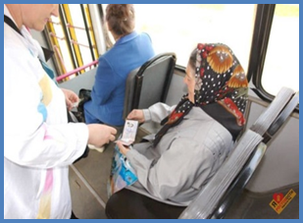
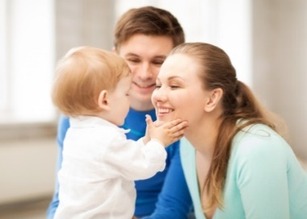
МП «Обеспечение социальной поддержкой, гарантиями и выплатами
отдельных категорий граждан»
(млн. рублей)
Наименование мероприятий | 2026 год | 2027 год | 2028 год
Всего | 664,7 | 601,5 | 566,7
Социальная поддержка граждан, находящихся в тяжелой жизненной ситуации | 26,1 | 27,4 | 28,3
Обеспечение ежемесячными выплатами отдельных категорий граждан | 105,3 | 115,6 | 121,6
Предоставление выплат и гарантий Почетным гражданам города Рязани | 5,8 | 5,8 | 6,9
Обеспечение дополнительными мерами социальной поддержки и социальной помощи отдельных категорий граждан по полному или частичному освобождению от платы за услуги по перевозке пассажиров автомобильным и наземным электрическим транспортом общего пользования города Рязани | 100,8 | 101,1 | 101,1
Реализация переданных государственных полномочий в сфере обеспечения льготных категорий граждан жилыми помещениями | 218,4 | 139,1 | 91,6
Осуществление переданных государственных полномочий по опеке и попечительству | 96,9 | 100,7 | 104,8
Выплаты денежных средств на вознаграждение, причитающееся приемным родителям, патронатным воспитателям, на предоставление мер социальной поддержки приемным семьям | 10,7 | 11,1 | 11,6
Осуществление переданных государственных полномочий по выплате компенсации родительской платы за присмотр и уход за детьми в образовательных организациях, реализующих образовательную программу дошкольного образования | 93,0 | 93,1 | 93,1
Возмещение недополученных доходов, связанных с предоставлением дополнительных мер социальной поддержки и социальной помощи отдельным категориям граждан по оплате за услуги по помывке в бане (общее отделение) | 3,6 | 3,6 | 3,6
Предоставление единовременной выплаты молодым специалистам, принятым на должности педагогических работников в муниципальные общеобразовательные учреждения города Рязани | 2,6 | 2,6 | 2,6
Дополнительные меры социальной поддержки и социальной помощи отдельным категориям граждан по безвозмездному хранению транспортного средства | 1,5 | 1,5 | 1,5
36

Slide 38

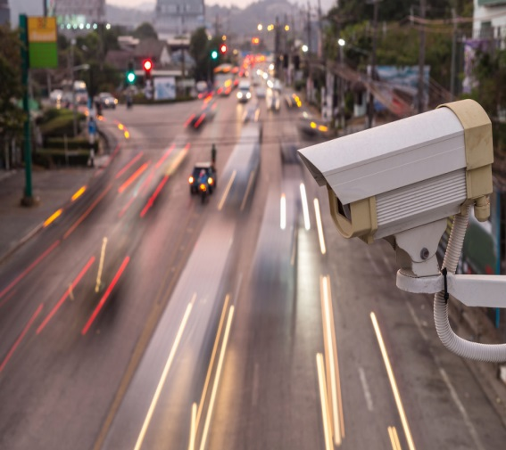
МП «Цифровизация
городской среды»
(млн. рублей)
Наименование мероприятий | 2026 год | 2027 год | 2028 год
Всего | 3,9 | 13,9 | 13,9
Организация предоставления муниципальных услуг в электронной форме | 0,5 | 0,5 | 0,5
Информатизация администрации города Рязани | 3,4 | 13,4 | 13,4
37

Slide 39


МП «Повышение эффективности управления муниципальными
финансами»
(млн. рублей)
Наименование мероприятий | 2026 год | 2027 год | 2028 год
Всего | 793,0 | 939,9 | 1 005,1
Обслуживание муниципального долга | 668,4 | 815,3 | 880,5
Развитие информационной системы управления муниципальными финансами | 3,8 | 3,8 | 3,8
Обеспечение деятельности финансово-казначейского управления города Рязани | 120,8 | 120,8 | 120,8
38

Slide 40


МП «Развитие территориального общественного самоуправления
и гражданского общества
в городе Рязани»
(млн. рублей)
Наименование мероприятий | 2026 год | 2027 год | 2028 год
Всего | 2,4 | 2,4 | 2,4
Информирование населения о возможностях участия в ТОС и вовлечение жителей города в решение вопросов местного значения | 0,1 | 0,1 | 0,1
Обеспечение гарантий развития ТОС и социально ориентированных НКО | 1,5 | 1,5 | 1,5
Создание условий для реализации общественных инициатив | 0,8 | 0,8 | 0,8
39

Slide 41
СТРУКТУРА МУНИЦИПАЛЬНОГО ДОЛГА
на 01.01.2027

Slide 42

Спасибо
за внимание.

